Slide 1
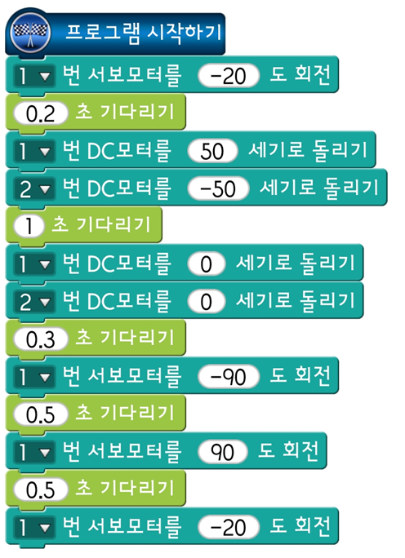
패널티킥
직진
정지
슈팅

